Slide 1
Мастерская для родителей «Рисуем вместе» (нетрадиционные техники)
Автор: Юрченко О. А., воспитатель МБДОУ
«Детский сад№26 «Ягодка» г.Камень – на – Оби 2014год
Цель: привлечение внимания родителей к ценности изобразительного творчества детей, к пользе нетрадиционных техник рисования.
Задачи: познакомить родителей с нетрадиционными техниками рисования; способствовать пониманию у родителей ценности развития детского творчества.
Уважаемые родители!
Сегодня мы с вами побываем в стране Творчества, познакомимся с традициями этой страны и её
особенностями. Кто-то скажет нам все это известно, но я очень надеюсь, что какие-то открытия ждут всех.
Все рисовали в детстве? А кто продолжает рисовать и сейчас?
Рисование – это обязательный этап в развитии каждого человека. Все мы в детстве рисовали: кто-то в
альбомах, кто-то мелом на асфальте, кто-то на обоях или линолиуме.
Творческая деятельность имеет огромное значение для развития и воспитания детей.
Продукты изобразительной деятельности (рисунки, поделки и др.) – это изображение действительности,
которое отражает внутренний мир ребенка, его душевные переживания, взаимоотношения с окружающим
миром, по рисункам можно определить состояние интеллекта, его работоспособность, уровень развития
психических процессов, настроение. Большую роль творческая деятельность может сыграть в развитии
ребенка по причине своей доступности.
Как же научить ребенка рисовать, если вы сами этого не умеете? Не спешите расстраиваться. Существует
много приемов, с помощью которых можно создать оригинальные работы, даже не имея художественных
навыков. И вы, и ваш ребенок получите от таких занятий не только удовольствие, но и много пользы.
Итак, учимся рисовать необычные рисунки обычными предметами!

Slide 2
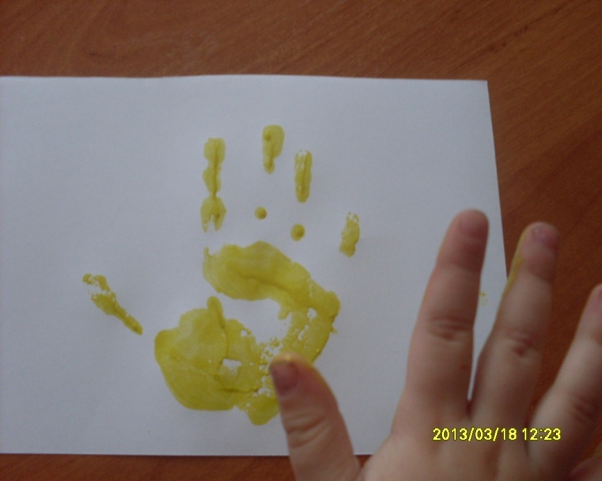
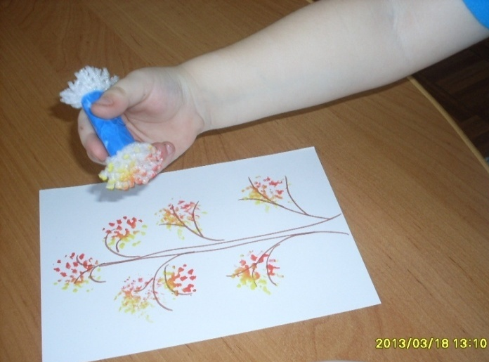
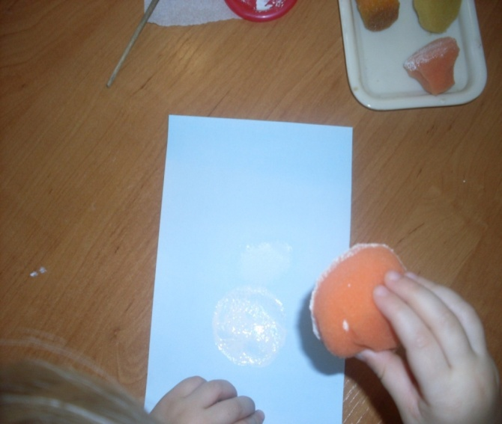
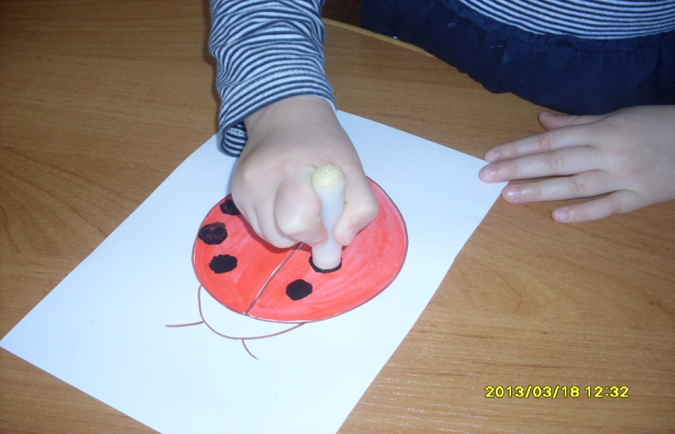
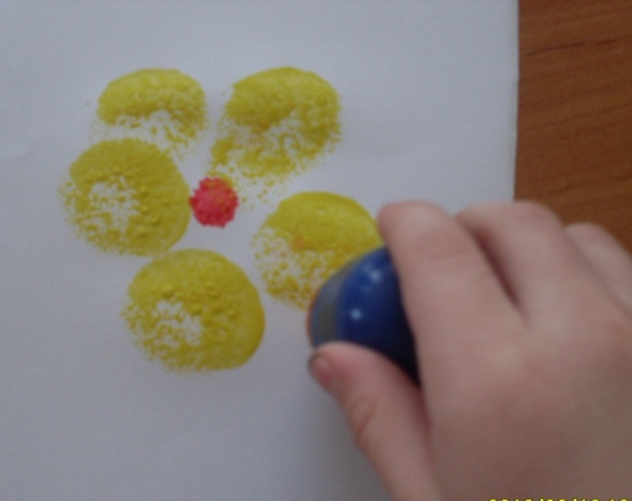
Рисование пальчиками
Рисование ладошками
Рисование тычком
(сетка для фруктов)
Печатки из поролона
Поролоновый тычок (малый)
Поролоновый тычок (большой)

Slide 3
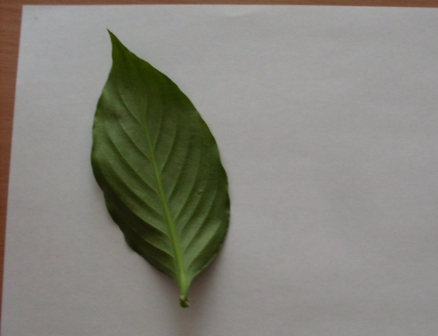
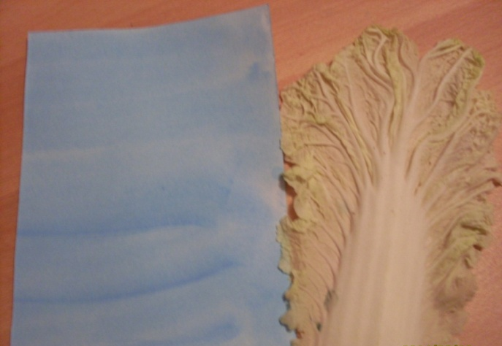
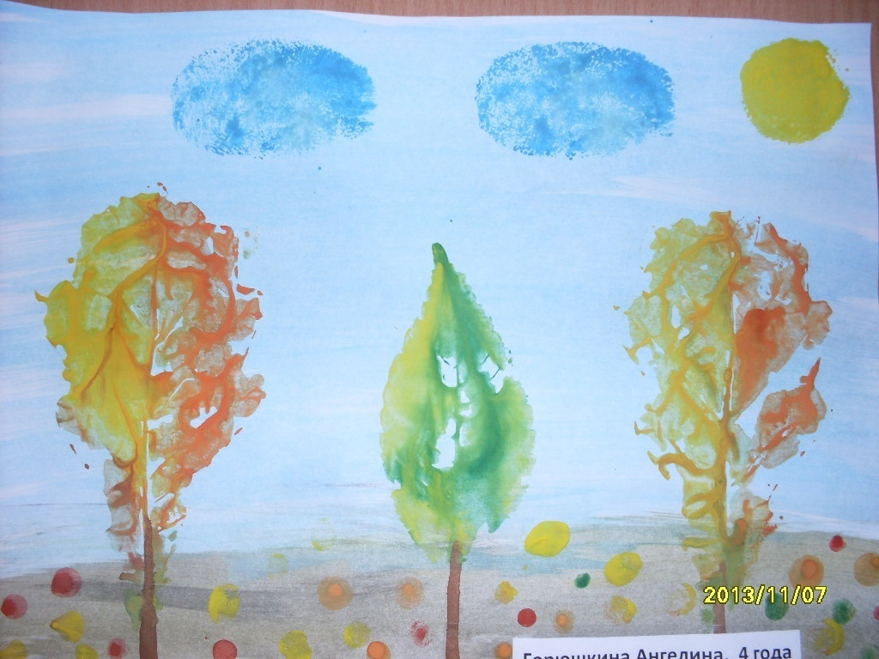
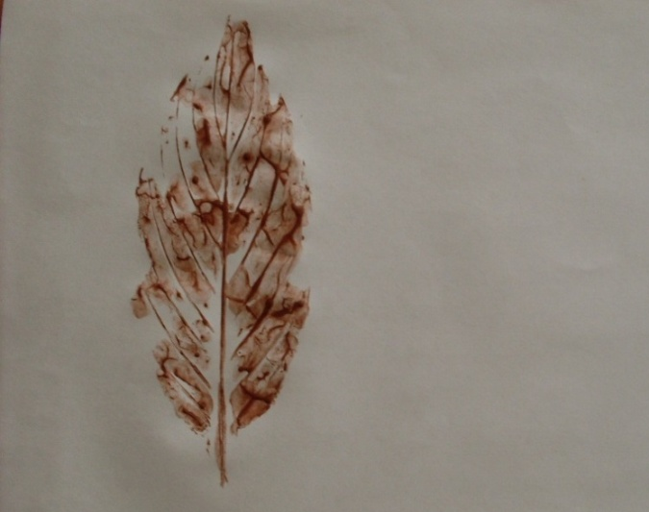
Листья растений(деревьев, цветов, капусты)

Slide 4
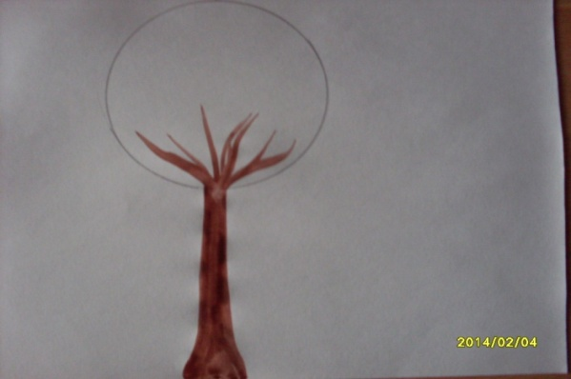
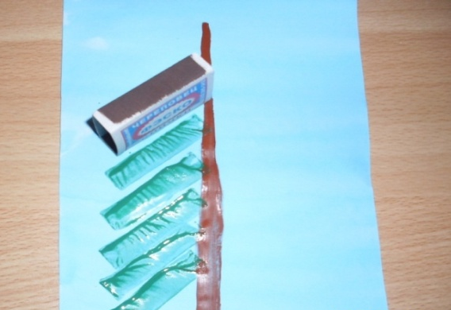
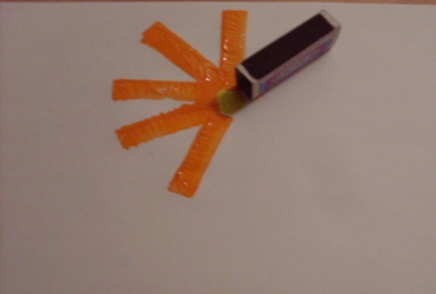
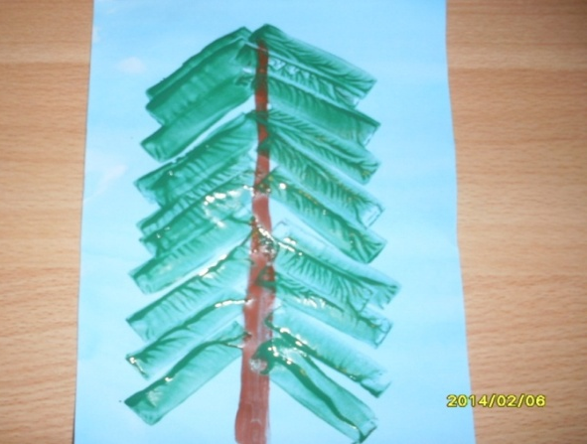
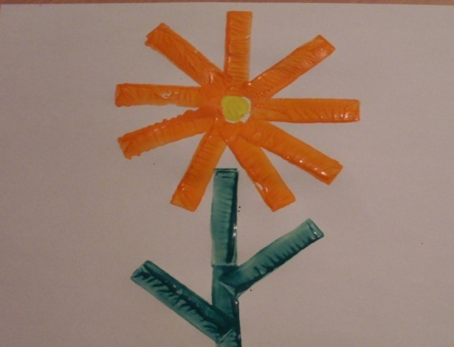
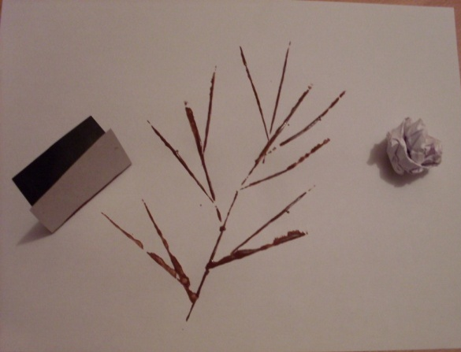
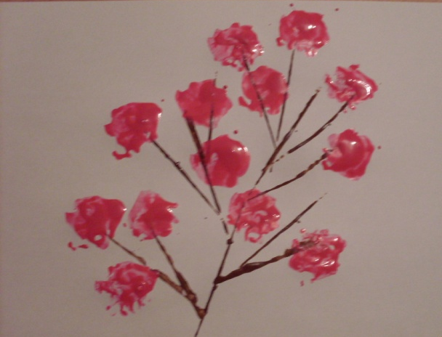
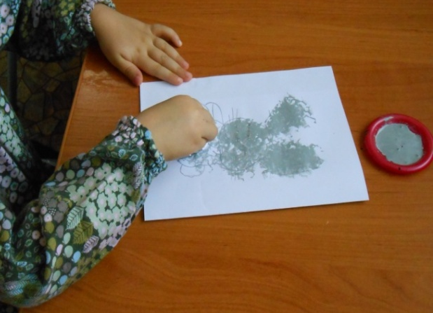
Ватная палочка
Спичечный коробок
Смятая бумага, картон

Slide 5
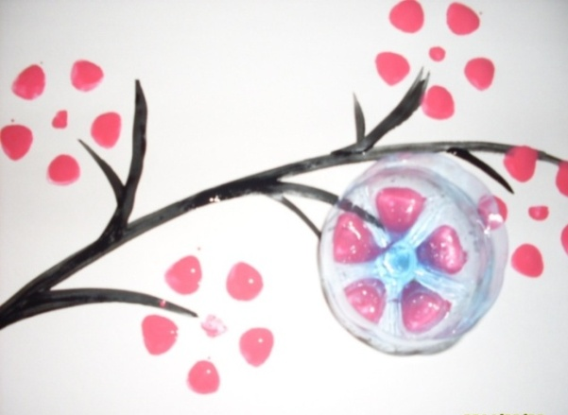
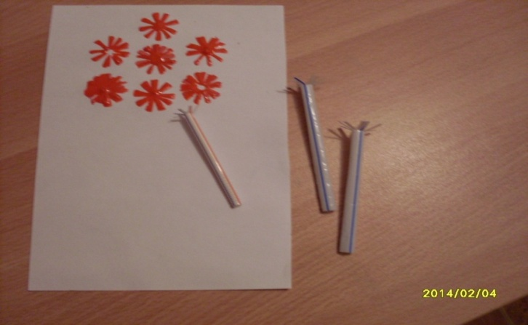
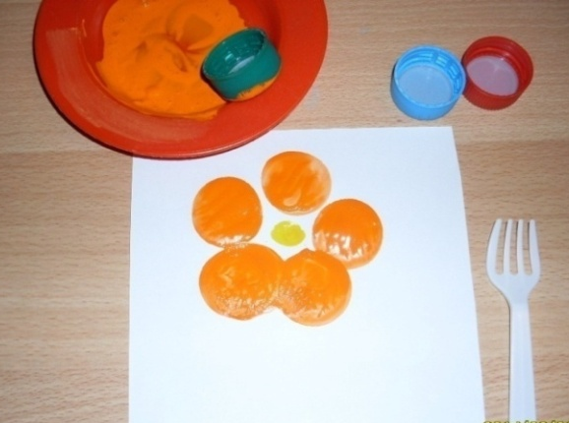
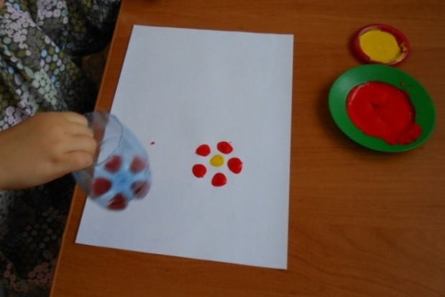
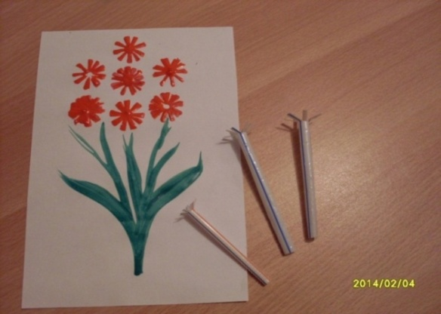
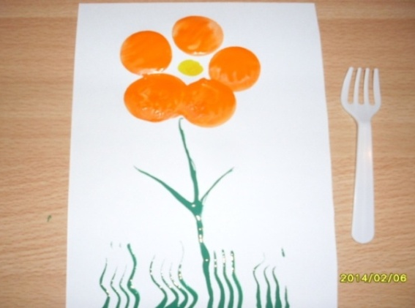
Пластиковая бутылка
Коктейльная трубочка
Пробки от бутылок, вилка
Дерзайте, фантазируйте! И к вам придёт радость – радость творчества, удивления и единения с вашими детьми.
Успехов в овладении нетрадиционными техниками и приемами в рисовании!
Спасибо за внимание!

